Slide 1

Трёхмерный планировщик света в фотостудии
Студент: Расколотов Д.Ю.
(ИУ7-54Б)
Руководитель: Кивва К.А.

Slide 2

Постановка задачи
Цель курсового проекта: Реализовать программное обеспечение для визуализации трехмерной графической сцены – фотостудии, реализуя в ней источники света и предмет, который они будут освещать. В качестве предмета, на который будет падать свет был выбран манекен человека.
Разработать интерфейс, который позволит выбирать из предложенного набора различные месторасположения источников света для отображения тени. Реализованный программный продукт должен предоставлять возможность размещения, поворота источников света, а также возможность просмотра сцены для разных положений наблюдателя.
Задачи:
Провести анализ существующих алгоритмов удаления невидимых линий, закраски, а также моделей освещения и выбрать из них подходящие для выполнения проекта.
Реализовать выбранные алгоритмы и структуры данных.
Разработать программное обеспечение, которое позволит отобразить трехмерную сцену.
Реализовать интерфейс программного модуля.
Провести исследования на основе разработанной программы.

Slide 3
Базовые алгоритмы, используемые в работе
Z-buffer
Алгоритм обратной трассировки лучей
Освещение по Фонгу
Освещение по Ламберту
Удаление невидимых граней
Растеризация треугольника с использованием барицентрических координат

Slide 4
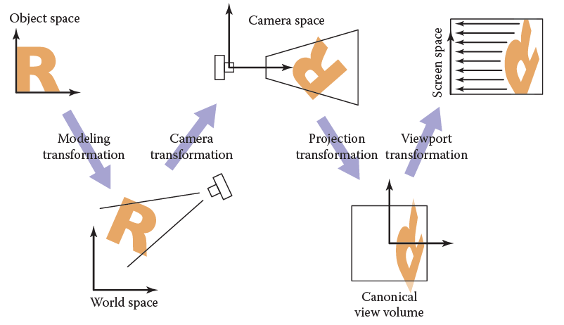
Перевод объекта их трехмерного пространства в двумерное пространство экрана

Slide 5
Структура программы
class Manager - описывает сцену и методы работы с ней;
class Model - описывает способ хранения объекта и методы работы с ним;
class Light - описывает атрибуты источников света различного света и содержит функции для работы со светом;
class PixelShader - содержит функции для вычисления атрибутов объекта в конкретном пикселе;
class VertexShader - содержит функции для преобразования атрибутов модели при переходе к мировому пространству из объектного;
class TextureShader - содержит функции для интерполяции значения текстурных координат в конкретном пикселе;
class GeometryShader - содержит функции для перехода из мирового пространства в пространство нормализованных координат;
class Face - описывает полигон-треугольник;
class Vertex - сожердит информацию о вершине полигона;
class Vec3, class Vec4 - описывают вектора размерности 3 и 4, содержат функции для работы с ними;
class Mat - описывает матрицы произвольного размера и содержит функции для работы с ними;
class Camera - описывает камеру;
class BoundingBox - описывает параллельный осям ограничивающий параллелепипед и содержит функции для работы с ним;
class RayThread - содержит функции для выполнения трассировки.

Slide 6
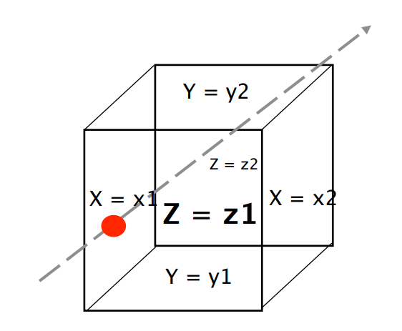
Алгоритм поиска пересечения луча с кубом
Так как каждая модель состоит из полигонов, крайне неэффективно на каждом трассировании луча искать пересечение с объектом путем установления факта пересечения с его полигонами. Для оптимизации можно использовать следующую идею: ограничить каждый объект параллелепипедом, который параллелен координатным осям (AABB -- axis-aligned bounding box).

Slide 7
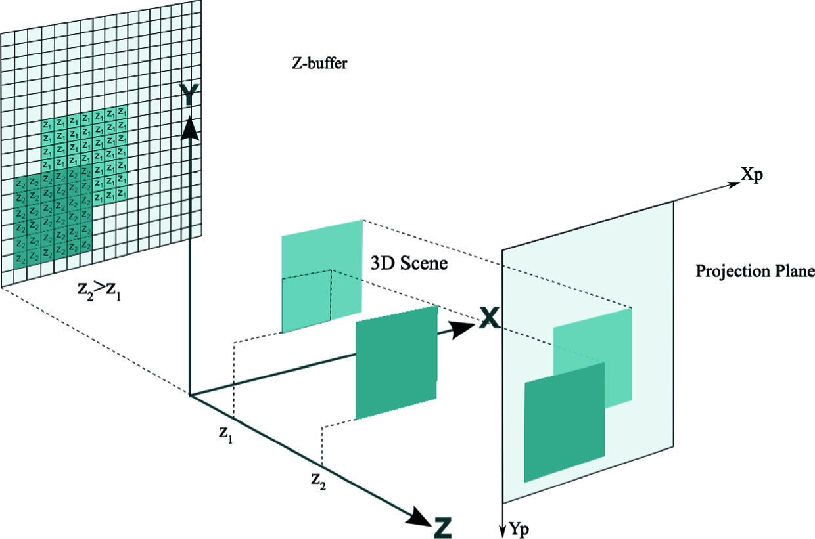
Z-buffer
Алгоритм, использующий z-буфер это один из простейших алгоритмов удаления невидимых поверхностей. Работает этот алгоритм в пространстве изображения. Z-буфер - это отдельный буфер глубины, используемый для запоминания координаты z или глубины каждого видимого пиксела в пространстве изображения. В процессе работы глубина или значение z каждого нового пиксела, который нужно занести в буфер кадра, сравнивается с глубиной того пиксела, который уже занесен в z-буфер. По сути, алгоритм является поиском по х и у наибольшего или наименьшего значения функции z (х, у) в зависимости от положительного направления оси OZ.

Slide 8
Освещение по Фонгу
Расчёт освещения по Фонгу требует вычисления цветовой интенсивности трёх компонент освещения: фоновой (ambient), рассеяной (diffuse) и глянцевых бликов (specular).

Slide 9
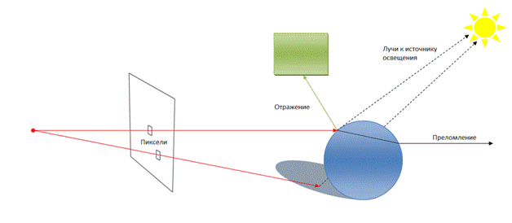
Алгоритм обратной трассировки лучей
Алгоритм трассировки лучей применяется для расчета первичных пересечений луча с объектами сцены и дополняет его генерацией дополнительных лучей для формирования световых бликов, теней, отражений, тем самым повышая уровень фотореалистичности изображения.

Slide 10
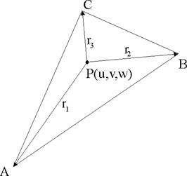
Барицентрические координаты
Пусть дан треугольник ABC. Тогда любую точку P в плоскости треугольника можно представить как центр некоторых масс u, v, w, помещенных в его вершины A, B, C. Тройка чисел (u, v, w) называется барицентрическими координатами точки P относительно треугольника. Причем сумма трех координат не превышает 1.

Slide 11
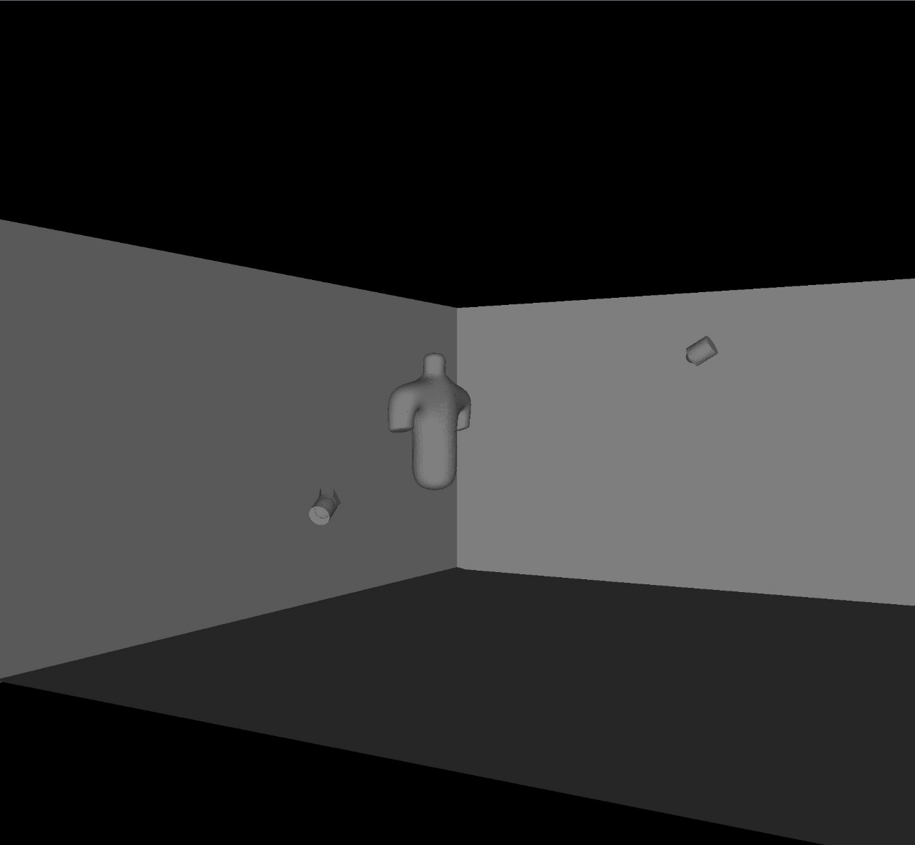
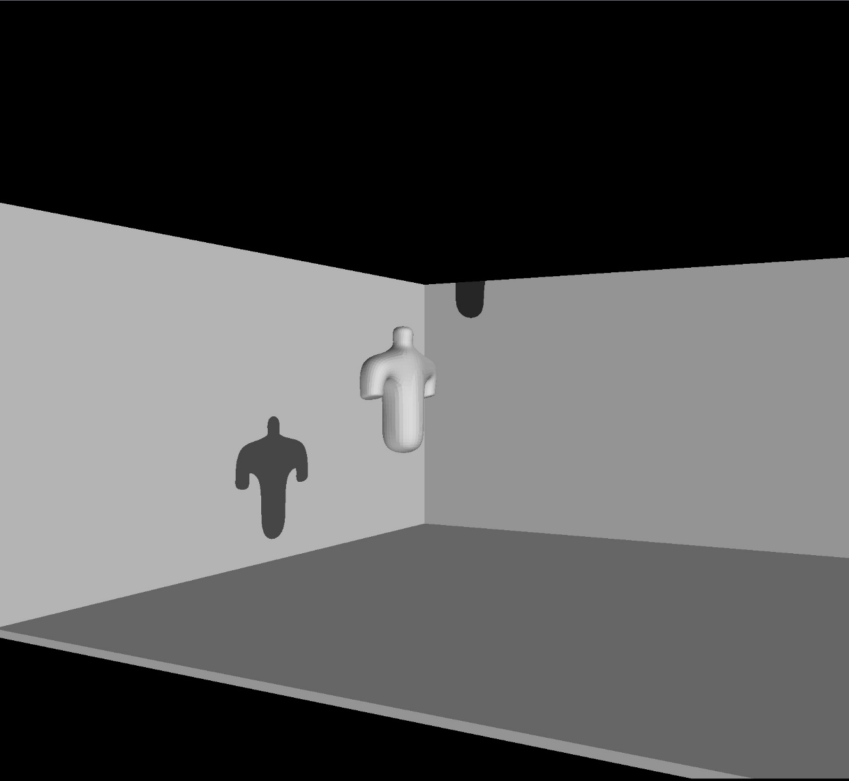
Пример работы программы

Slide 12
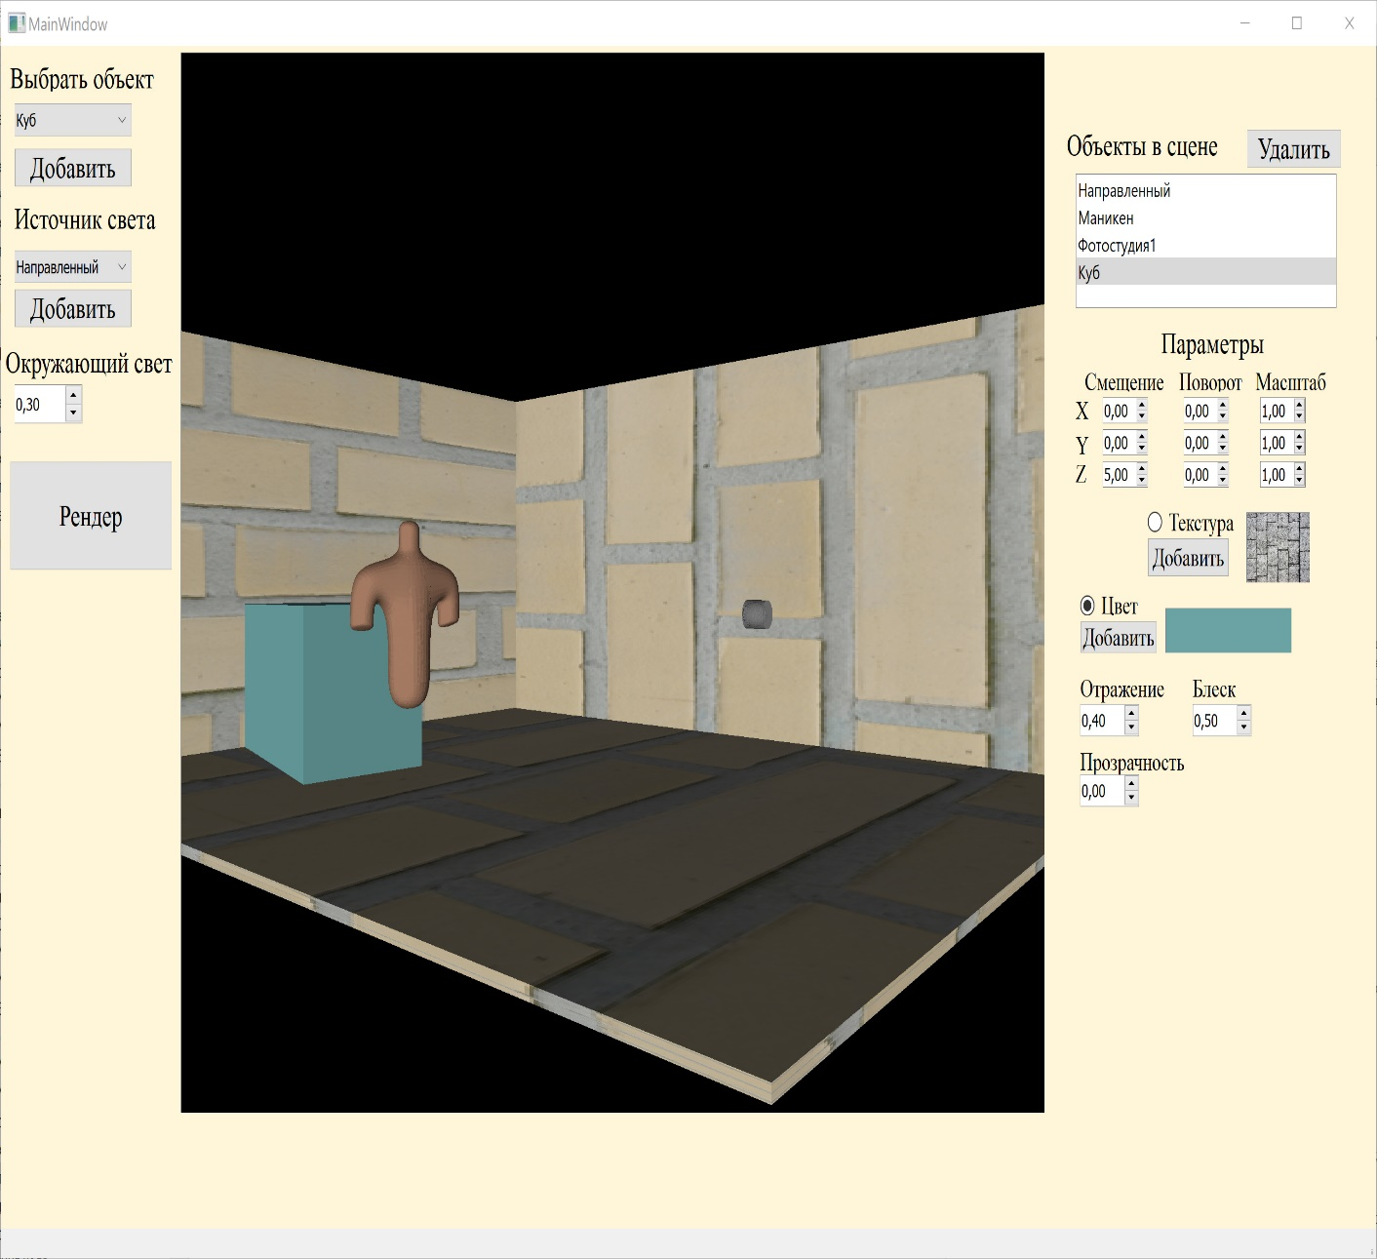
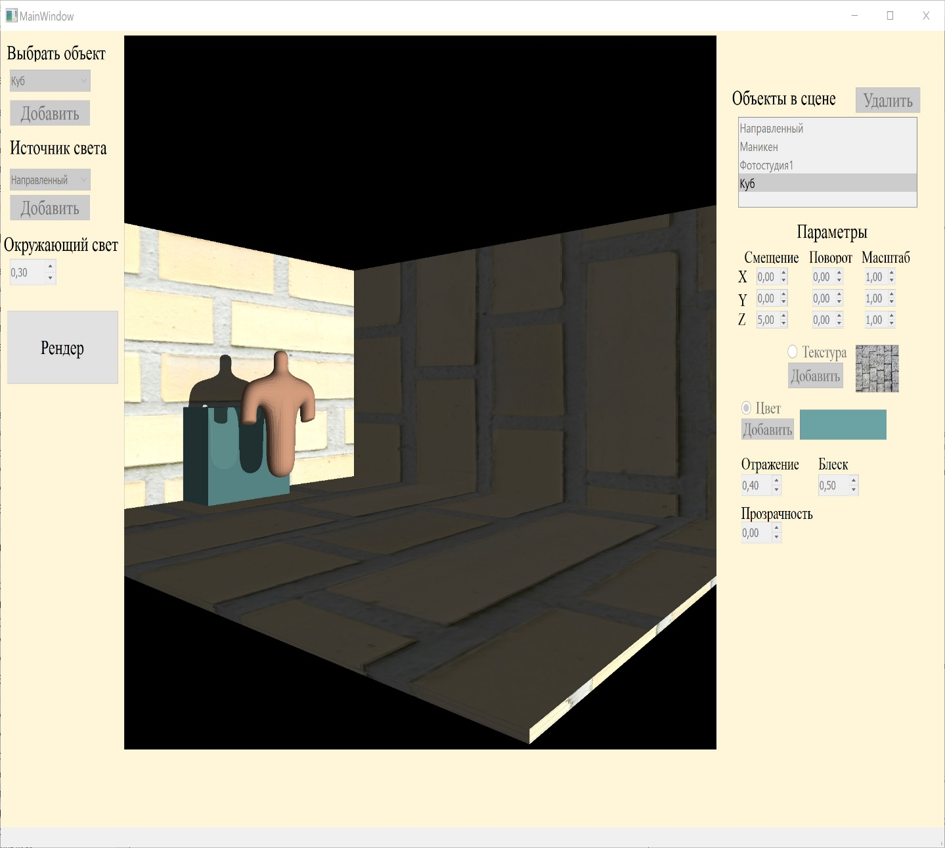
Пример работы программы

Slide 13
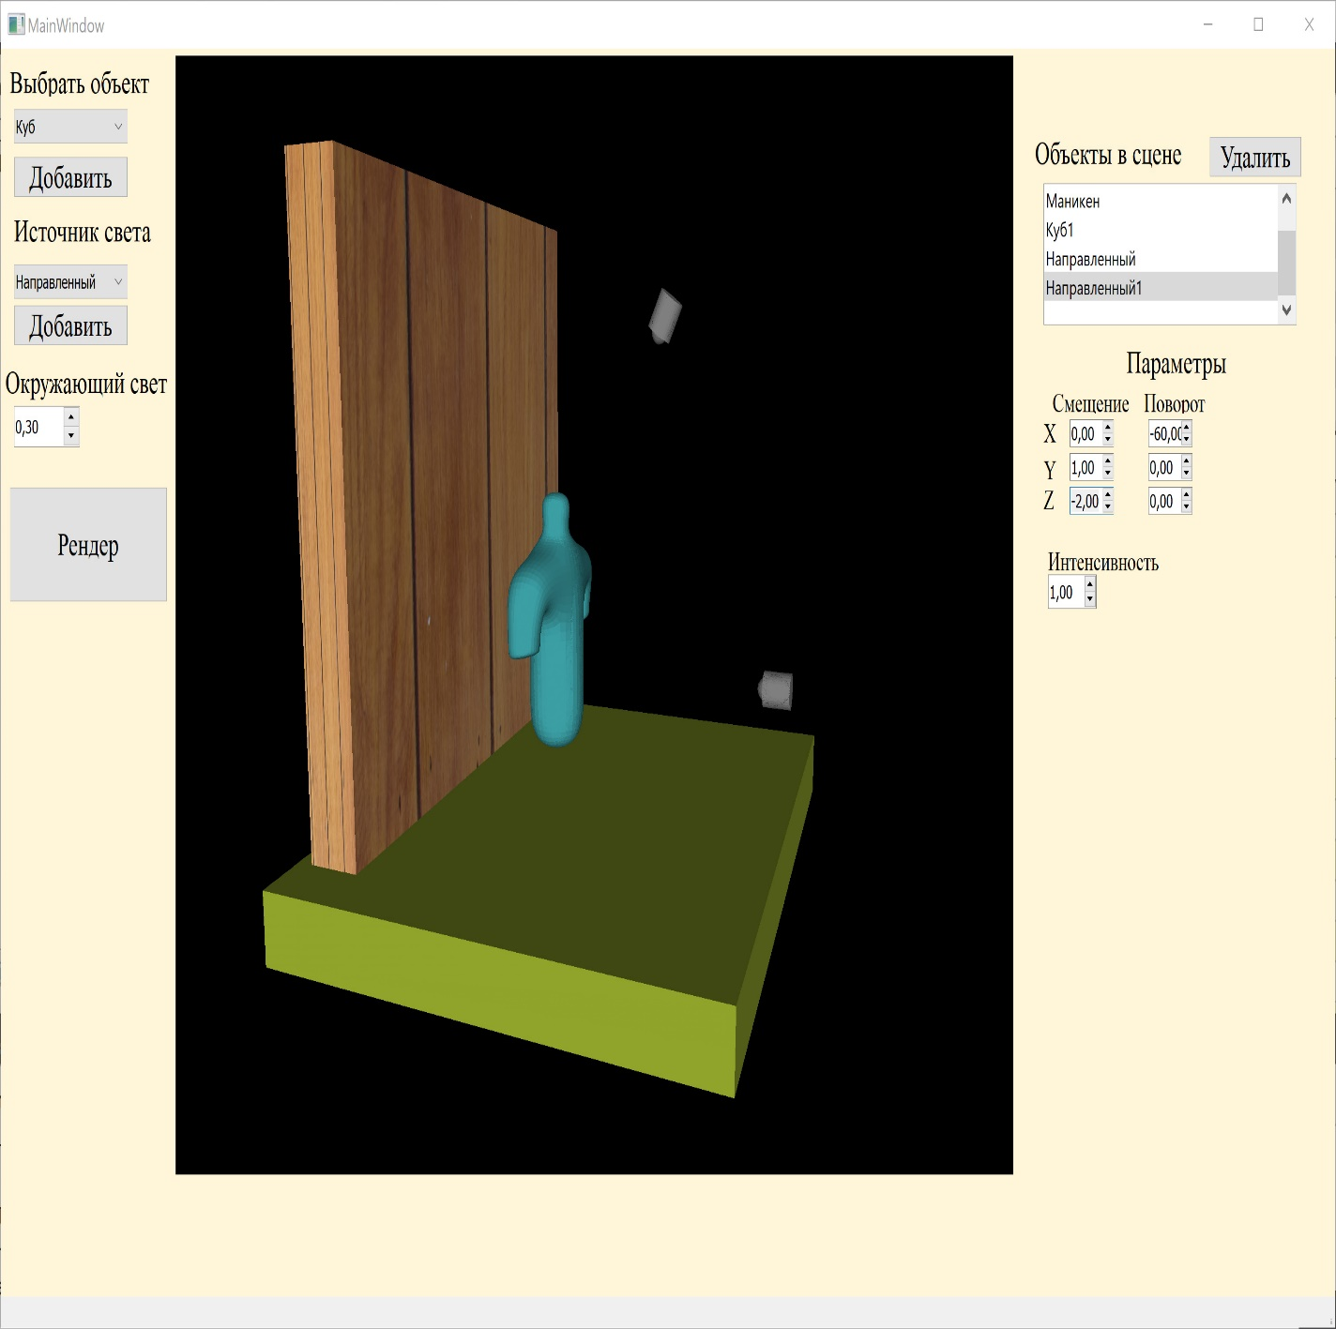
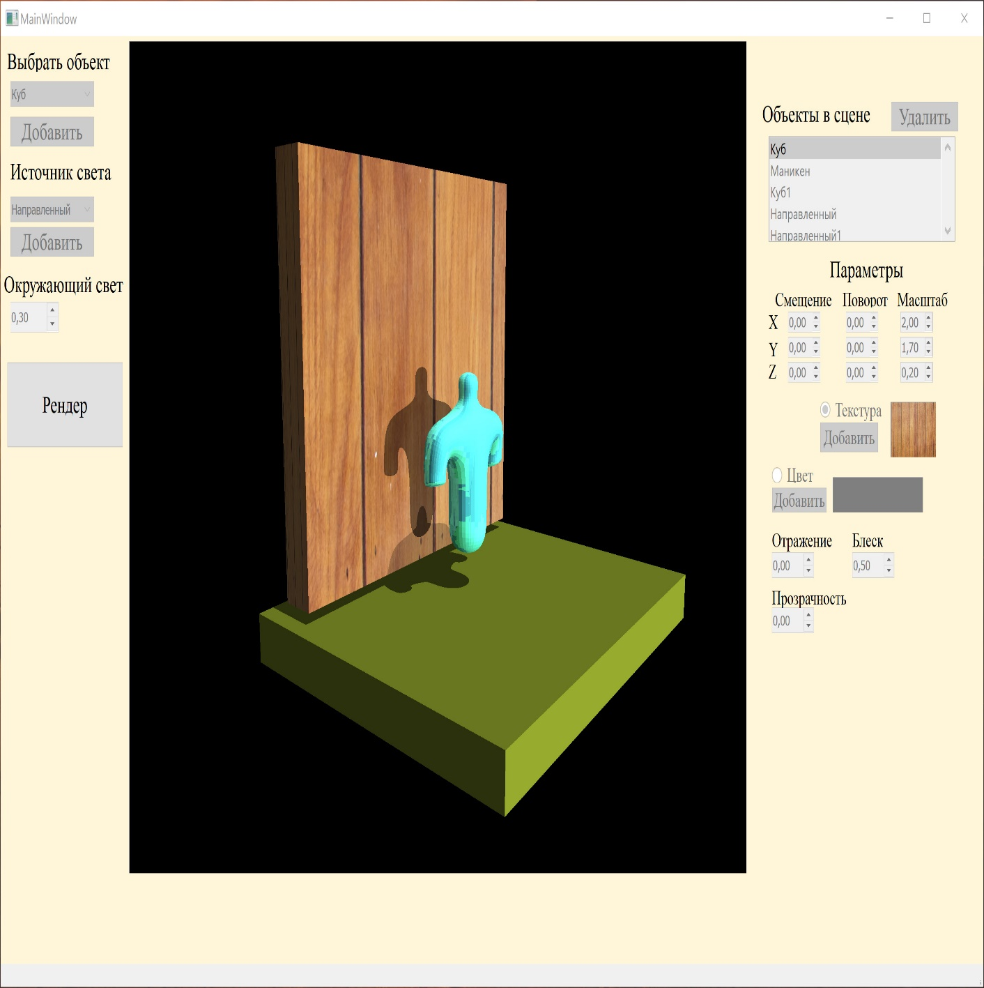
Пример работы программы

Slide 14
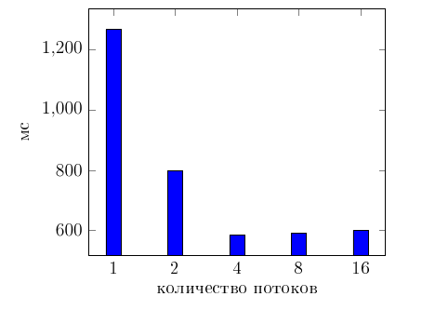
Зависимость времени работы алгоритма обратной трассировки лучей от количества потоков программы

Slide 15
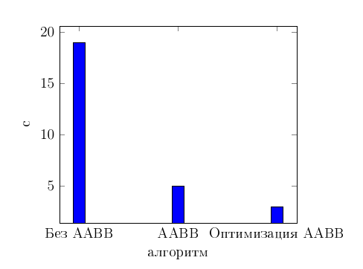
Зависимость времени работы алгоритма обратной трассировки лучей от алгоритмов пересечения

Slide 16
Заключение
В рамках курсового проекта было создано программное обеспечение для создания графической сцены - фотостудии из готовых трехмерных моделей и их визуализации с учетом выбранной текстуры или цвета, а также оптических эффектов отражения, прозрачности и блеска.
Было проведено исследование, в результате которого была выявлена зависимость производительности программы от количества потоков. Наибольшая производительность наблюдается при выполнении трасси-ровки количеством потоков, равных количеству ядер компьютера.
В качестве перспектив дальнейшего развития данной программной системы можно предложить дальнейшую оптимизацию алгоритма обрат-ной трассировки введением октантных деревьев, добавление новых при-митивов, расширение функционала программы – добавление других источников света - прожекторов, специальных ламп для фотостудии и т.п.

Slide 17
Спасибо за ваше внимание

